Slide 1


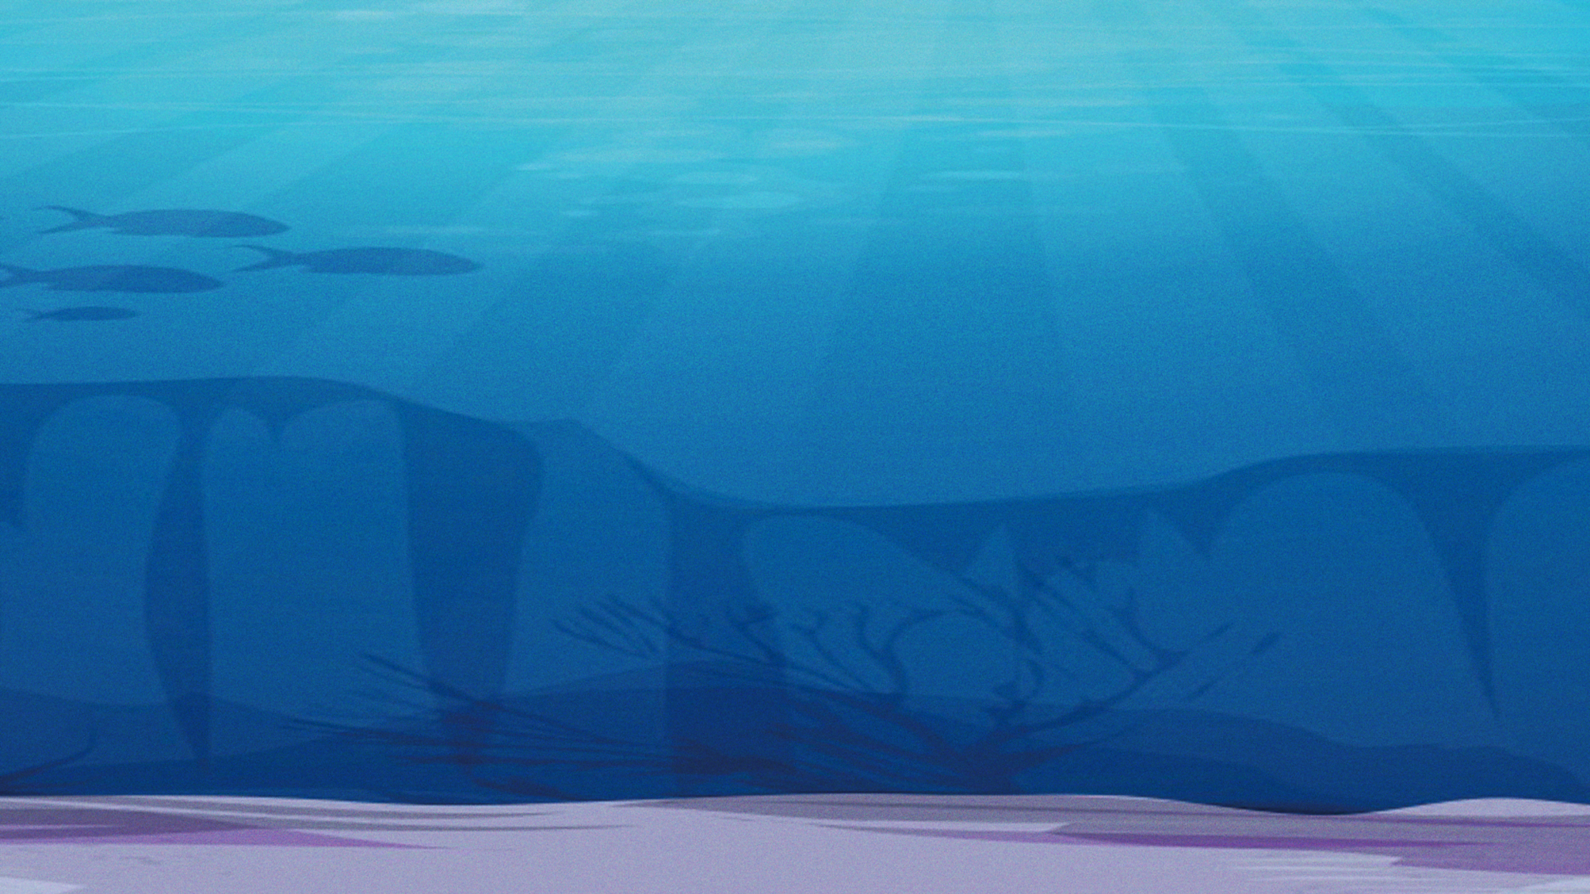




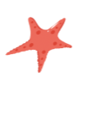






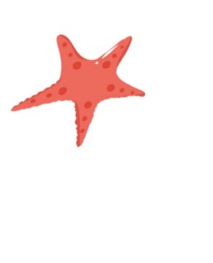
„TYLIEJI VANDENS GYVENTOJAI“
Gintarė Beržinienė
Gintarė Klymantienė
Tauragės lopšelis - darželis ,,Kodėlčius”
3 grupė ,,Saulutės“
Tauragė, 2022

Slide 2



Tikslas:
Turtinti patirtį apie vandens gyvūnus.
Uždaviniai:
Gebėti įvardinti kelis skirtingus vandens gyvūnus.
Skatinti vaikus kalbėti kuo žuvys panašios ir kuo skiriasi, aptarti jų panašumus ir skirtumus.
Kartu ieškoti panašumų ir skirtumų ką turi žmogus ir žuvys.
Lavinti vaikų smulkiąją motoriką kerpant, klijuojant, aplikuojant, piešiant, tapant.
Sudaryti sąlygas vaikų savaiminei- kūrybinei veiklai.

Slide 3
Provokacija: ryto rato metu su vaikais apžiūrime paslaptingą dėžę, ant kurios užklijuotas klaustukas, bandoma atspėti, kas galėtų būti viduje.
Pateikiami klausimai: Pamačius, jog viduje yra „stebuklinga“ lempa, o joje plaukia žuvelės, vaikų klausiama: Ar žuvys turi akis? Ar žuvys turi rankas, kojas? Ar žuvys kvėpuoja, kalba? Ir t.t
Iššūkis: žiūrint į žuvis ir vieniems į kitus, pasakyti kokie panašumai ir skirtumai yra žmonių ir žuvų.

Slide 4
Vaikai randa „stebuklinga lempą“, kuri atskleidžia šios savaitės tema.

Slide 5
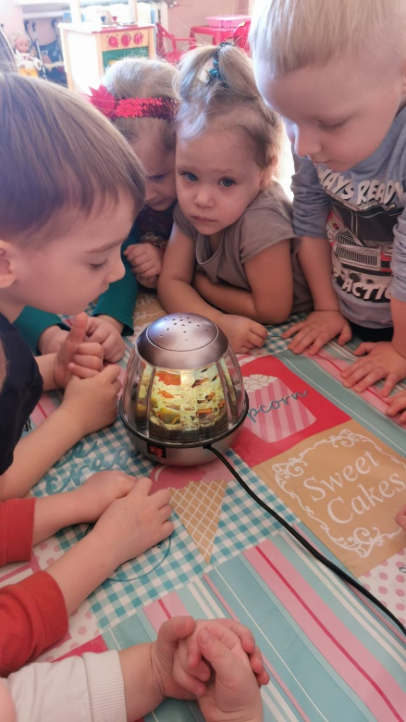
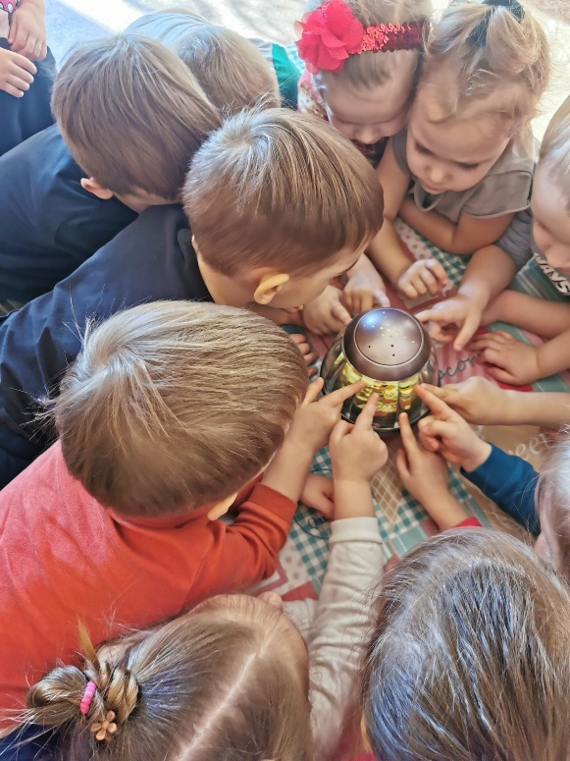
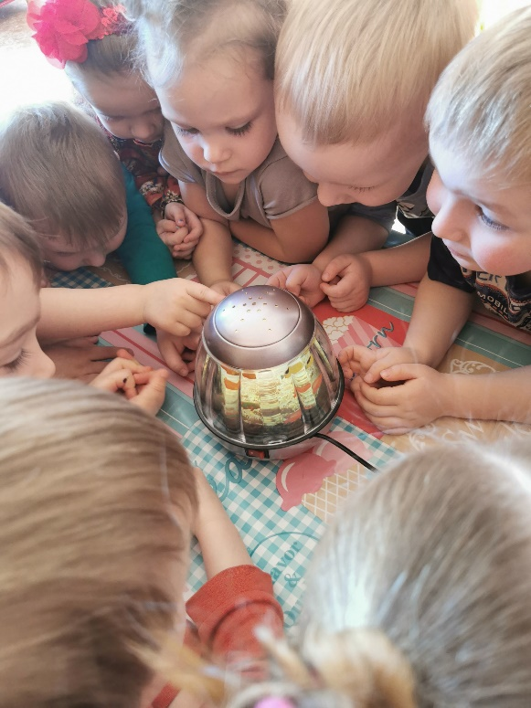
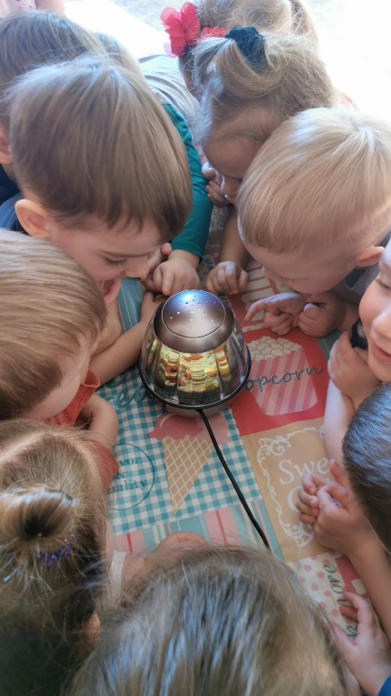

Slide 6
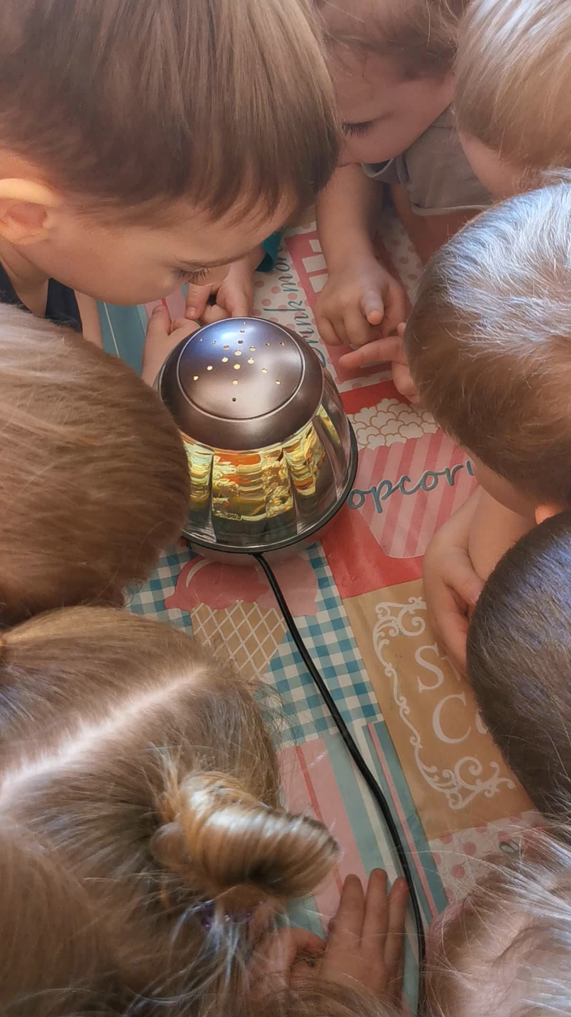

Slide 7
Įkvepiantis iššūkis!
Akvariumo atsiradimas, kuriame padidinamojo stiklo pagalba, galima atidžiau apžiūrėti žuvelę, bei jos kūno dalis

Slide 8
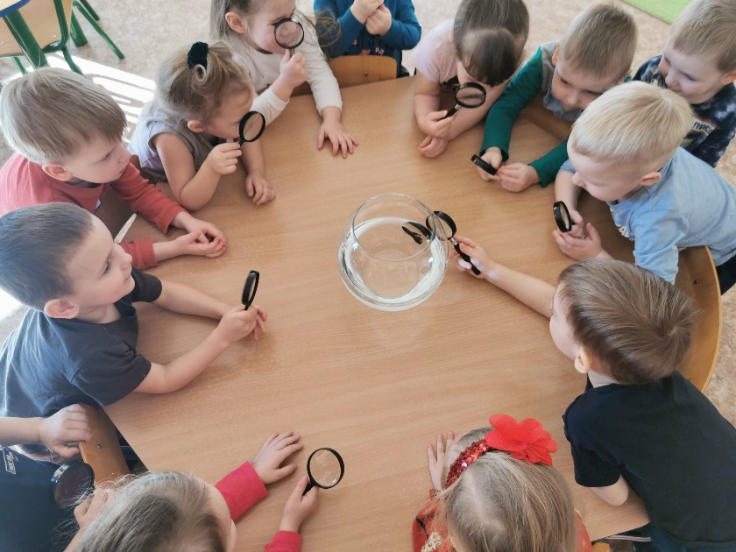
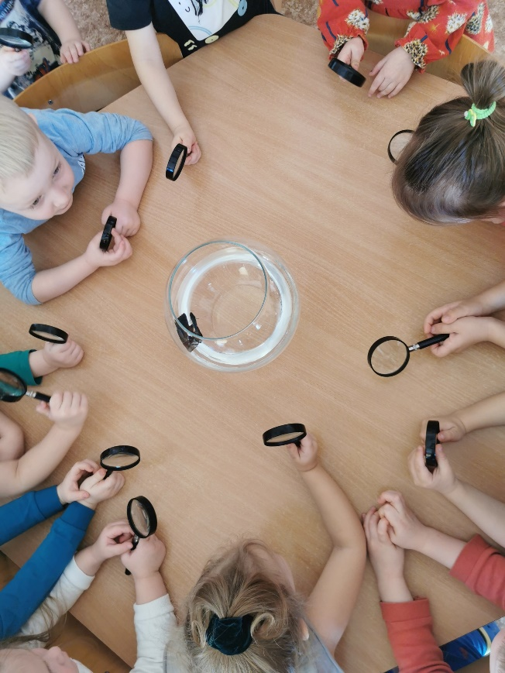
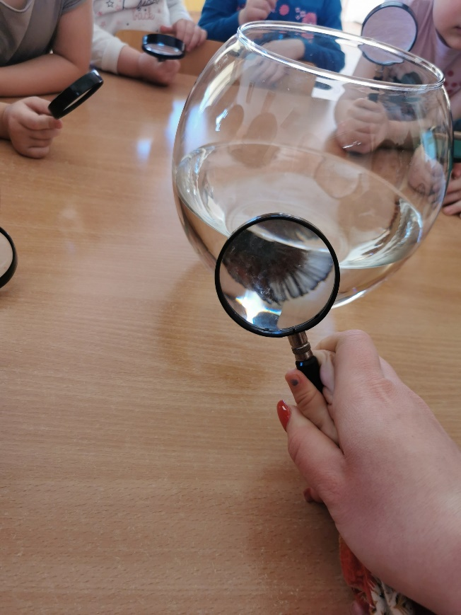
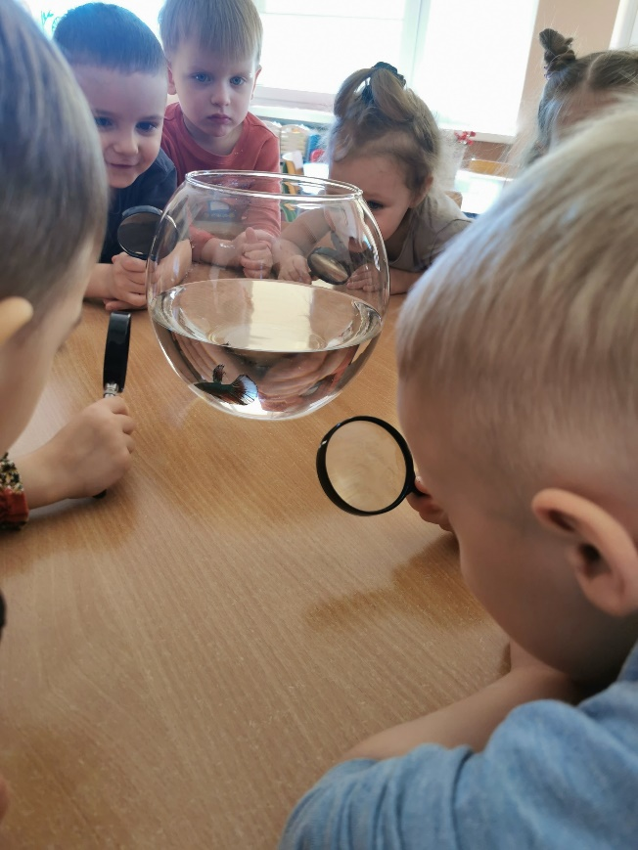

Slide 9
Sužinojome, jog žuvys nekalba, bet su burna žiopčioja, todėl skambant muzikai Baby Shark Dance vaikai smagiai atkartojo vaizdo klipe rodamas judesius.

Slide 10
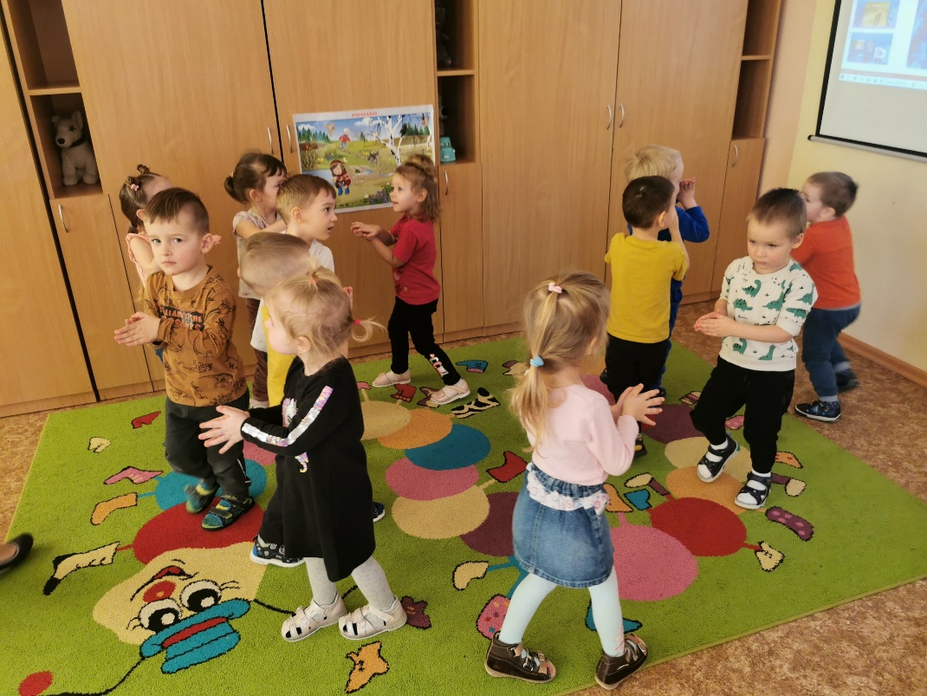
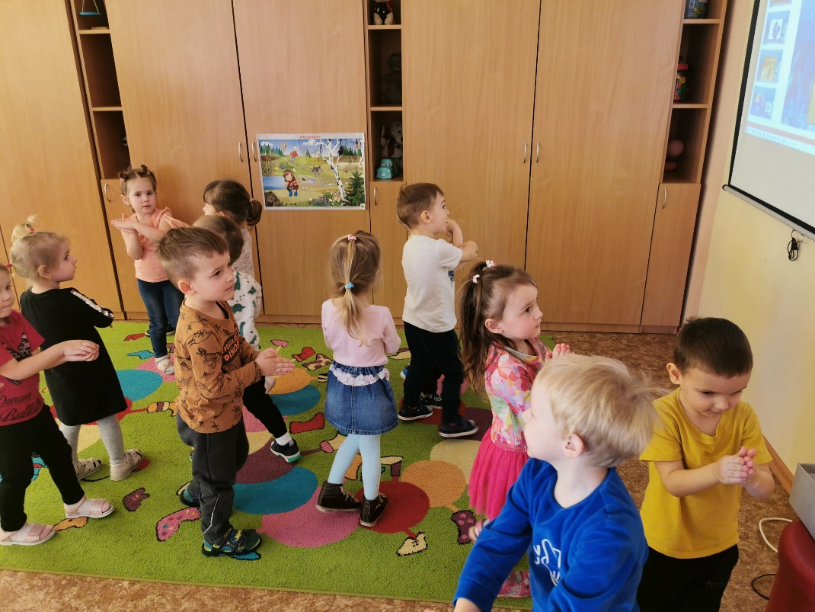

Slide 11
Darbas grupėmis, sudėti pagal parašyto žodžio spalvą, priklijuoti ant jos reikiamą spalvą, o vėliau ir tinkamos spalvos žuvelę.

Slide 12
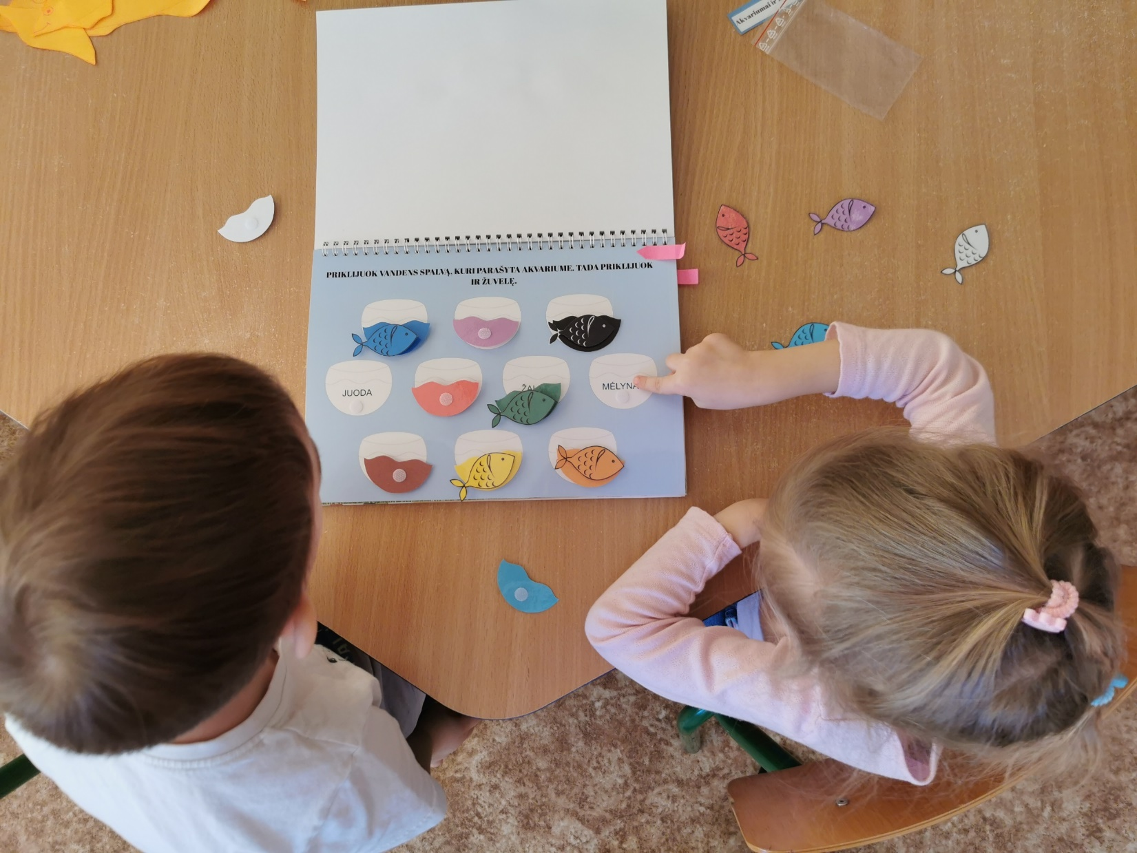

Slide 13
Žvejojimas įvairiomis meškerėmis ☺

Slide 14
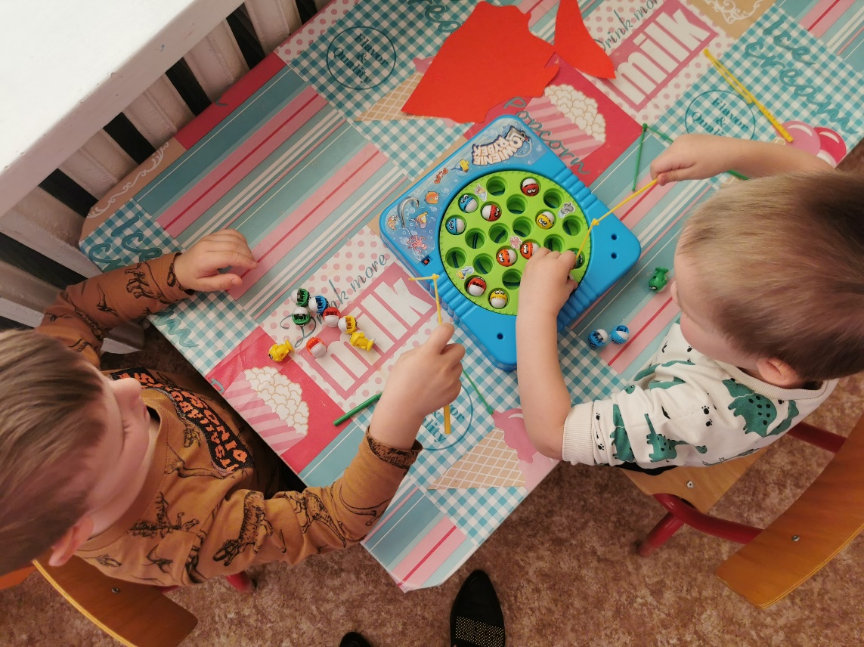
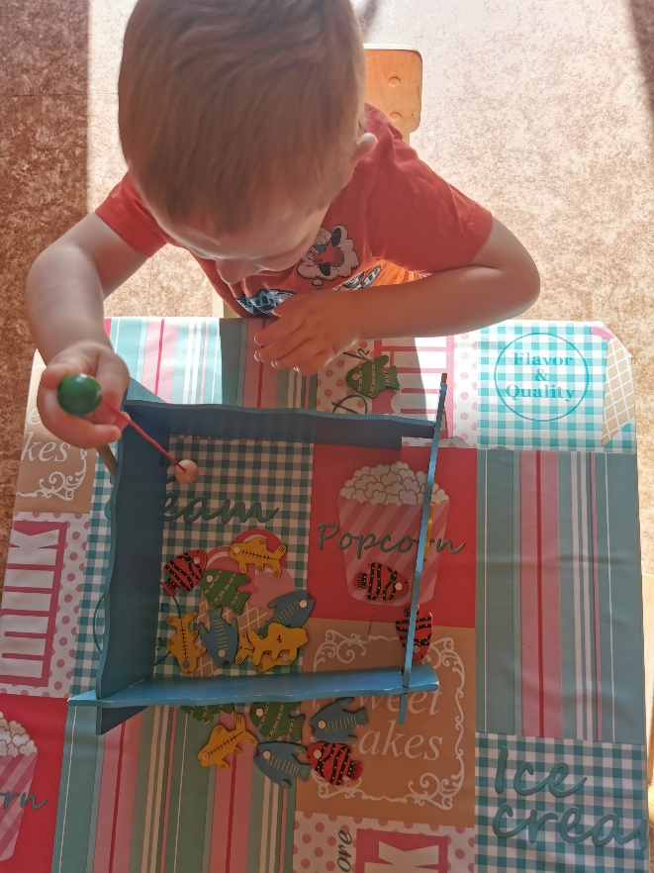

Slide 15
Štampavimas salieru , bei morka.

Slide 16
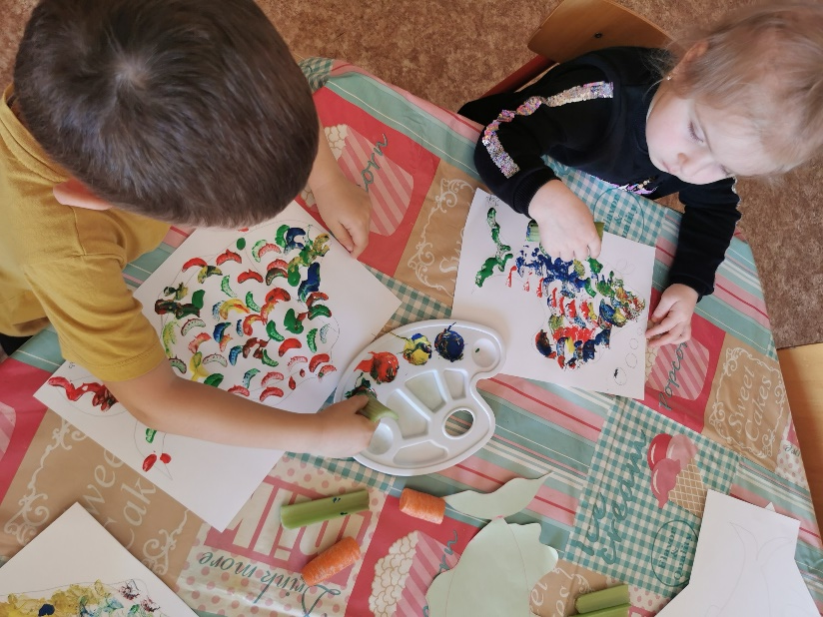
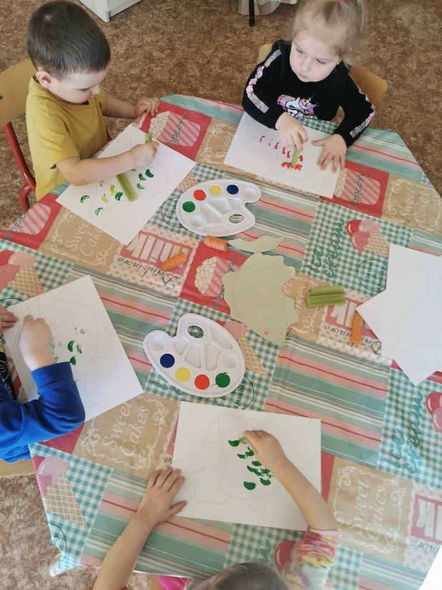
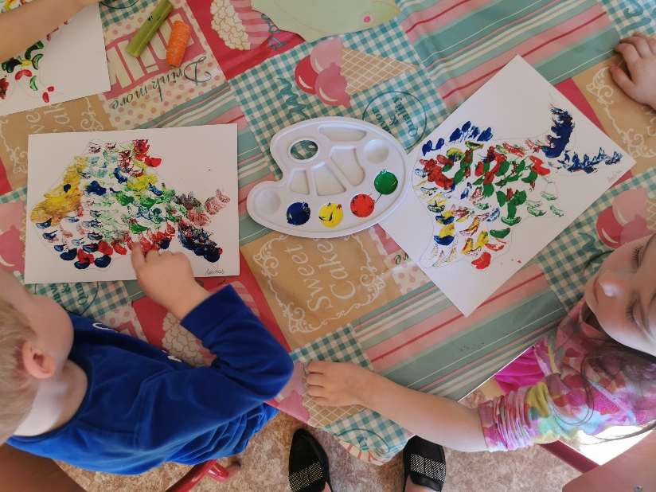

Slide 17
Aplikavimas

Slide 18
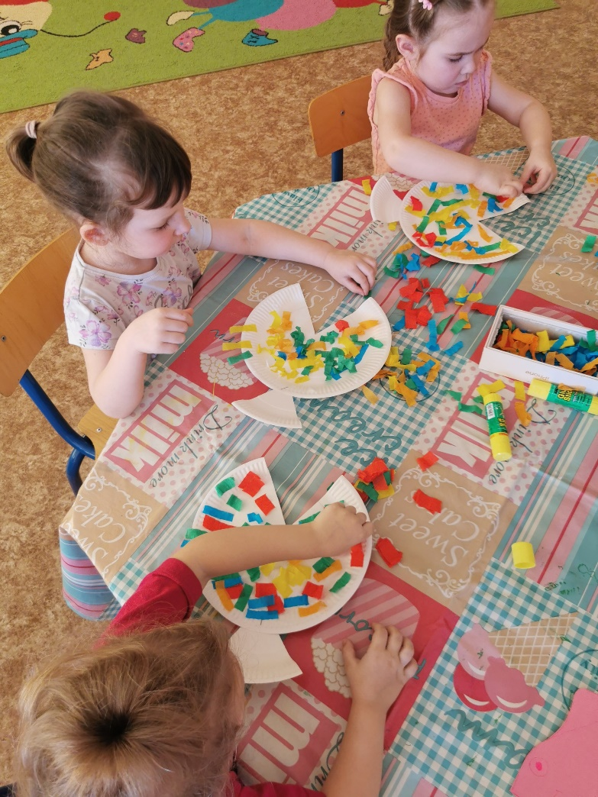
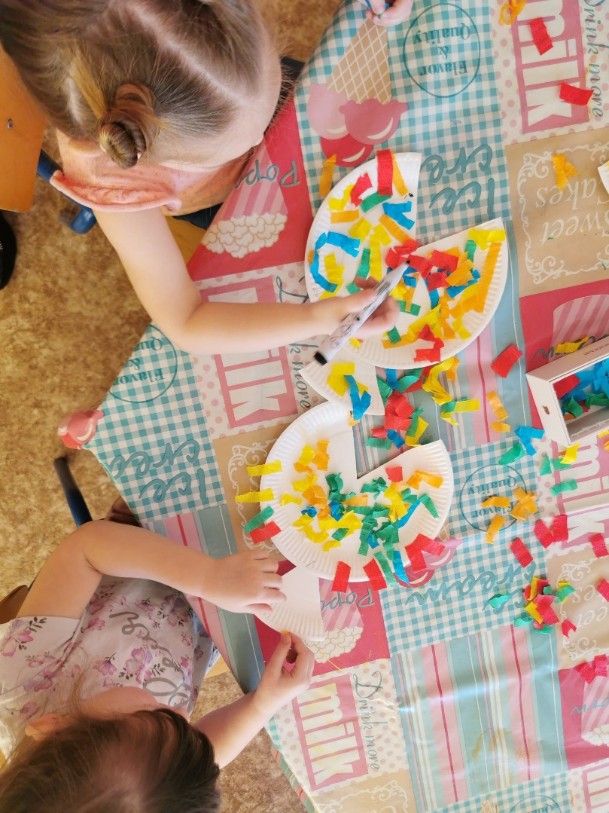
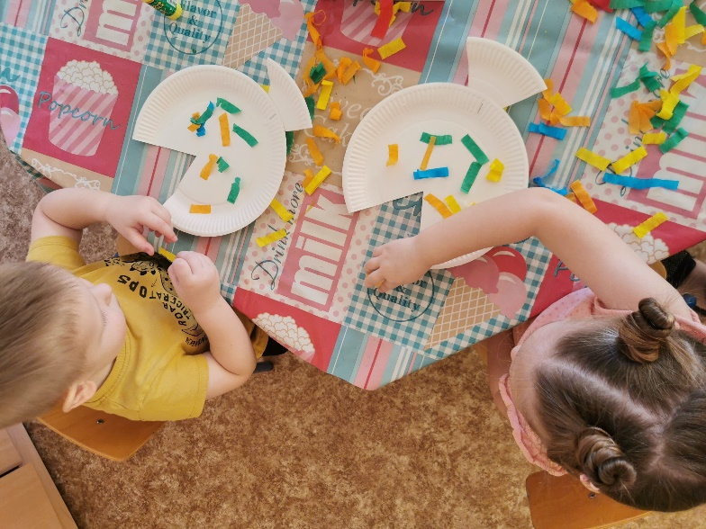

Slide 19
Darbas visai grupei, pasakyti kokios spalvos žvyną turi, bei ji priklijuoti, surasti trūkstamas dalis, bei joms rasti tinkamą vietą.

Slide 20
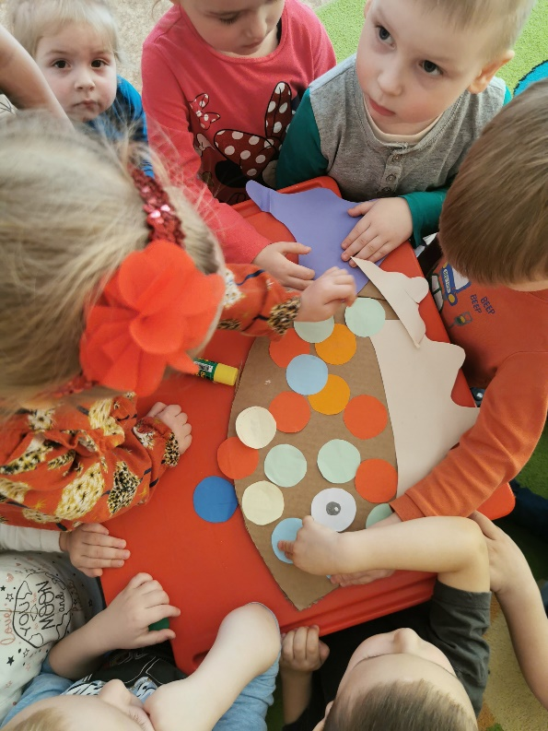
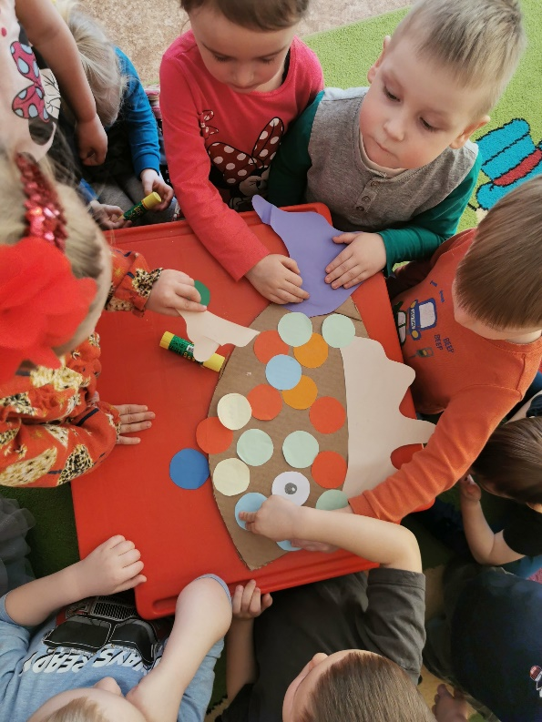
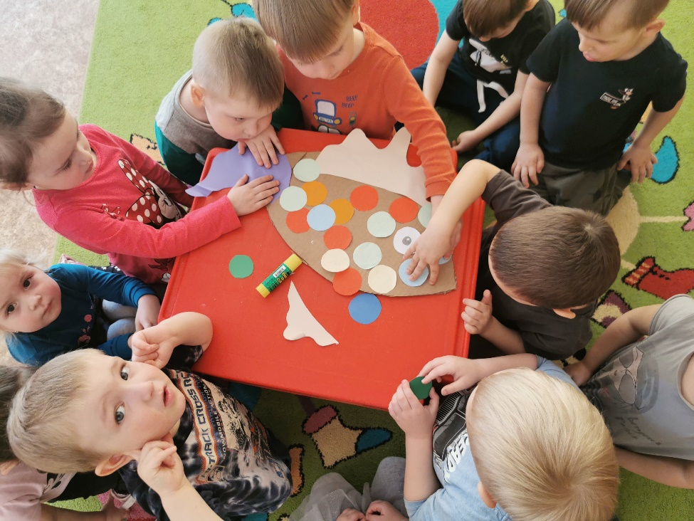

Slide 21
Refleksija
Vaikai su dideliu džiaugsmu įsitraukė į veiklas, kartu diskutuodami, bei keldami įvairius klausimus
Visi vaikai labai apsidžiaugė nauju grupės draugu, kuriam bandėme kartu sugalvoti vardą, bet nusprendėme, jog Žuvelė jam, puikiai tinka.
Nustebino tai, kad didžioji dalis vaikų gebėjo tiksliai įvardinti koks tai gyvūnas, keliais žodžiais atsakyti į klausimus, pasakyti, ką žuvys turi, kuom skiriasi nuo žmonių, pažinome jų kūno dalis
Visos šios veiklos vaikus labai sudomino. Kaip jų negalime gąsdinti ir kaip jomis reikia rūpintis.
Stebėjome žuvies judėjimą akvariume, aptarėme žuvų spalvas, elgsenas, kai priglaudžiame pirštą prie stiklo. Stebėjome, kaip žuvys juda. Ypač atkreipkime dėmesį į pelekus ir uodegą.

